Slide 1

Родинне дерево:
стереотипи “за” та “проти”
Родинне дерево - це не просто список імен. Це можливість зрозуміти свої корені, вивчити історію сім'ї та родинні зв'язки. Однак, існують певні стереотипи та передумови, які можуть обмежувати або спотворювати його значення. Давайте розглянемо 10 стереотипів, що стосуються родинних дерев, розглянутих як "за" та "проти".

Slide 2
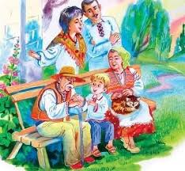
Збереження Історії та Традицій
Перевага
Недолік
Родинне дерево допомагає зберегти історію сім'ї, передаючи її наступним поколінням.
Надмірна увага до минулого може заважати жити в сьогоденні.

Slide 3
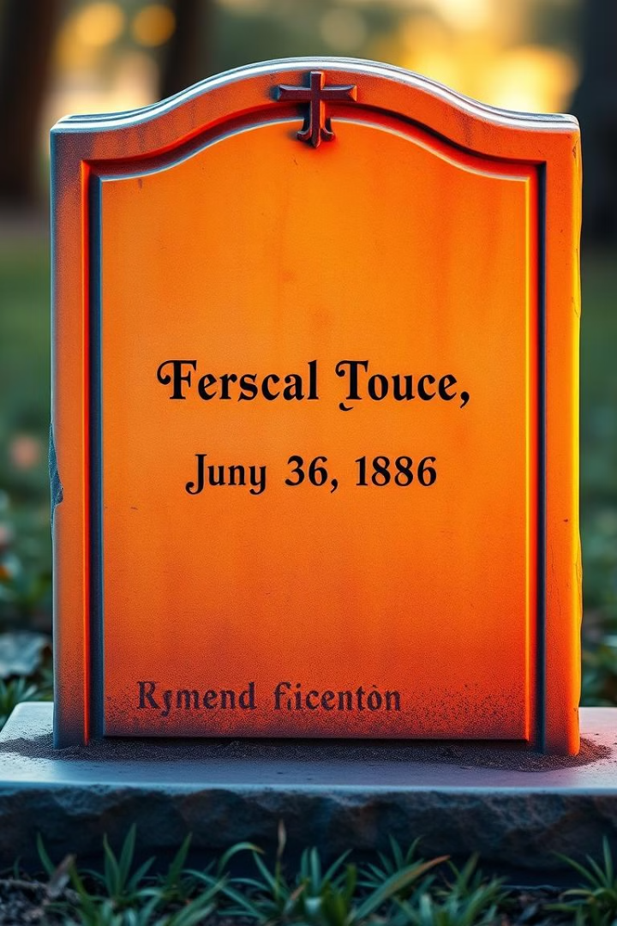
Вшанування Пам'яті Предків
Перевага
Родинне дерево є засобом шанування тих, хто жив до нас.
Недолік
Часто родинні дерева зображають сім'ю в ідеалізованому світлі.

Slide 4

Доступ до Медичної Інформації
Перевага
Родинне дерево може допомогти виявити спадкові хвороби.
Недолік
Вивчення родоводу може бути надто складним і займати багато часу.

Slide 5

Пізнання Минулого
Перевага
Недолік
Вивчення родинного дерева дає можливість дізнатися більше про події, які відбувалися у житті предків.
Деякі члени родини можуть бути проти розголошення сімейних історій.

Slide 6

Підтримка Родинних Зв'язків
Перевага
Недолік
Родинне дерево сприяє зміцненню зв'язків між поколіннями.
Вивчення родинної історії може виявити неприємні моменти, які краще залишити у минулому.

Slide 7

Посилення Почуття Ідентичності
Перевага
Недолік
Вивчення родоводу допомагає зрозуміти свою культурну та етнічну приналежність.
Нереалістичні очікування щодо родинного дерева можуть призвести до розчарування.

Slide 8
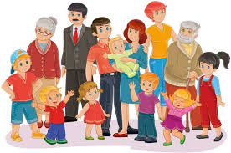
Переваги родинного дерева
Наукові дослідження
Родинні свята
Інформація про родину може стати основою для генеалогічних досліджень, що допомагає розкрити нові факти та інтерпретації в історії.
Родинне дерево може стати основою для організації родинних свят, де обговорюють історію родини та спільні традиції.

Slide 9
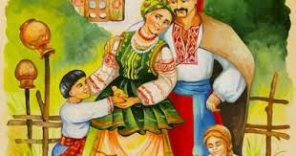
Переваги родинного дерева
Самопізнання
Зв'язки з родичами
Вивчення свого родоводу може надихнути на глибше розуміння себе і своєї ролі в історії.
Це може дати можливість познайомитися з родичами, з якими, можливо, давно втрачено зв'язк.

Slide 10

Недоліки родинного дерева
Неточності
Нерівність доступу
Існує ризик, що генеалогічні дослідження можуть бути спотворені або містити неточності, особливо якщо використовуються ненадійні джерела.
Деякі родини можуть не мати доступу до документів або матеріалів, які необхідні для складання точного родинного дерева, що створює нерівність в дослідженні.

Slide 11

Недоліки родинного дерева
Труднощі в доведенні
Емоційний тягар
Не завжди можна знайти точні записи або підтвердження про родинні зв'язки, що може призвести до фальсифікацій або невизначеності.
Вивчення деяких частин родинного дерева може бути емоційно важким, якщо включає трагічні моменти, які були забуті або ігноровані.

Slide 12

Висновок
Родинне дерево - це інструмент для збереження історії, але й можливість для самопізнання. Важливо підходити до його вивчення з розумінням того, що це не тільки інструмент для збереження історії, але й можливість для самопізнання, що може викликати різні емоції та реакції в залежності від контексту.

Slide 13

Дякую за увагу!
Сподіваємося, що ця презентація допомогла вам краще зрозуміти значення родинного дерева та його потенційні переваги та недоліки.

